Slide 1
Представляем вашему вниманию

Slide 2
Замечательных авторов

Slide 3
Андрея Жвалевского
и Евгению Пастернак

Slide 4
Авторов книг

Slide 5
И их новую книгу

Slide 7
Это фантастика!

Slide 8
Сказка и небывальщина

Slide 9
В книге вы познакомитесь с удивительной школой,

Slide 10
в которую дети бегут с утра, как на праздник

Slide 11
в ней нет домашних заданий

Slide 12
в ней вместо школьных предметов-проекты

Slide 13
в ней вместо классов-группы

Slide 14
ученики не хотят каникул

Slide 15
учителя уважительно относятся к ученикам

Slide 16
в ней исполняются самые заветные мечты-от полёта на воздушном шаре

Slide 17
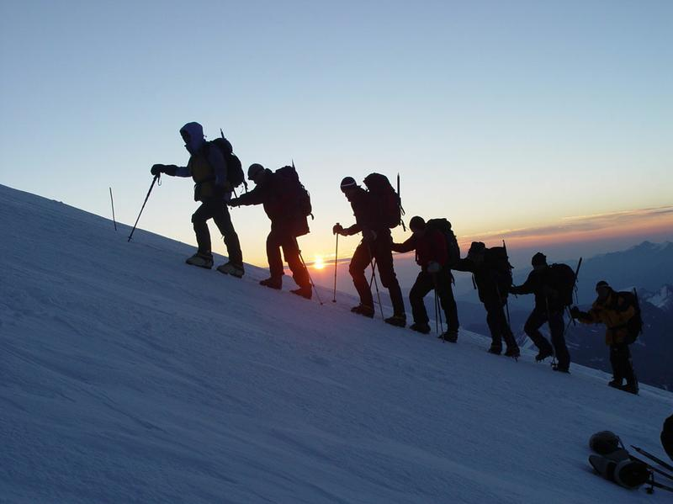
до путешествия на Эльбрус

Slide 18
Словом,
чудо, а не школа!

Slide 19
Но в один не прекрасный день, всё рушится…

Slide 20
И ученикам приходится встать на защиту своей мечты…

Slide 21
Хотите узнать, чем всё закончилось?
Читайте книгу!

Slide 22
Любая школа может стать интересной для детей, если захотят педагоги и дети

Slide 23
И тогда раскроется самый незаметный ученик

Slide 24
И самая обыкновенная школа станет необычной

Slide 25
и тогда каждый ученик сможет сказать:
«Я хочу в школу!»

Slide 26
Учиться не должно быть трудно!
Учиться должно быть интересно!

Slide 28
Презентацию подготовила
Сорокина Марина Васильевна
Заведующая отделом по работе с детьми
Центральной районной библиотеки г.Богдановича

Slide 29
Спасибо за внимание!

